Slide 1
Global Standard에 기반한 거버넌스 운영
- 월드비전 사례 중심 -
(2017. 11. 8)
총무팀

Slide 2
Governance
Chapter 1.
통치라는 것은 권한의 조정, 통제, 영향력 행사
한 국가 또는 다른 조직의 합법적인 권한 분배를 시스템 전반에 걸쳐 처리하는 것
Notes:
거버넌스라는 용어를 많이 듣게 된다.
일전에 공적개발원조 ODA 컨퍼런스에 참석한 적이 있는데,
그때도 거버넌스가 무엇보다 중요하다고 이야기를 들은 적이 있다.
거버넌스란 무엇인가?? 지구촌의 빈곤문제를 해결하기 위해 다양한 차원의 국제적 활동으로 2000년부터 2015년까지 새천년개발목표 라는 MDGs를 다루어왔다. MDGs의 성공여부는 차제하더라도 국제사회는 개도국 중심적이고, 빈곤퇴치 하나의 범주만을 다루어왔던 MDGs의 연장선상에서 UN의 모든 회원국들에 공통적으로 적용되고, 빈곤퇴치 뿐만 아니라 경제, 환경, 사회 분야까지 통합적인 관점으로 바로보게 되었다. 그리고, 여기에 이 모든 것을 실현시키기 위해 권한이양, 효과적인 거버넌스가 필요하다고 주장하고 있다.
거버넌스에 대한 해석
0 사전적 의미로 (한글은 통치와 협치를 구분, 영어에서는 2가지 개념을 포함)
- 통치 : 특정집단이나 소수집단에 의해 의사결정이 이루어지고, 강제력을 배경으로 사회 질서
유지,
이념적으로 자치와 대립
- 협치 : 힘을 합쳐 잘 다스려 나간다는 의미, 의사결정에 앞서 협의와 공감대 조성을 선행
0 월드비전의 거버넌스는
- 통치라는 것은 권한의 조정, 통제, 영향력 행사
- 한 국가 또는 다른 조직의 합법적인 권한 분배를 시스템 전반에 걸쳐 처리하는 것으로 정의하고 있습니다.
짧은 시간이지만, Global Standard에 기반한 한국월드비전의 거버넌스 운영에 대해 간략하게 살펴보도록 하겠습니다.

Slide 3
월드비전 파트너십과 구성요소
1. 월드비전 파트너십이란?
비상호의존적(Intermediate) 및 상호의존적 사무소 (interdependent)
- 1995 월드비전 3년차 총회에서 결정
국제총회
2. 파트너십의 구성 요소
NO
월드비전 회원국 (National Office)
국제월드비전 (국제본부)
국제총회(3년차 총회)
국제월드비전 이사회
국제월드비전 사무국
National
Office
National Office
NO
국제본부
[국제이사회]
NO
National
Office
NO
NO
Notes:
과거(1995년전까지) 월드비전 조직구조는 3년차 총회와 국제이사회의 구분, SO(모금국)와
PO(사업국) 구분
= 이는 총회는 총회대로, 국제이사회는 국제이사회 대로, 모금국은 모금국대로, 사업국은 사업국대로 각자의 이해관계에 따라 정책결정과 사업운영이 되게 되었다.
이에, 1995년 3년차 총회에서는 개별적으로 운영되던 거버넌스 모델에서 연방 파트너십 모델로 전환하는 것을 의결하였다.
= 현재의 구조는 비상호의존적 및 상호의존적 사무소 구조
= 각 파트너십이 각각의 이사회/운영위원회를 통해 독립된 거버넌스를 운영하지만, 국제본부의
일관된 정책과 관리에 따르는 구조
- 3년차총회 : 월드비전 목적과 방향 설정, 핵심문서(비전헌장, 소명헌장, 핵심가치, 협약서 등)은
3년차 총회를 통해서만 수정
- 국제이사회 : 월드비전 사업 운영에 대한 권한(총회가 사업운영에 대한 권한은 없고,
국제이사회에 정책 수정을 건의할 수 있다)

Slide 4
파트너십의 연방주의
연방주의 원칙 : 국제본부와 회원국 간의 권위와 권력 분산에 대해 도출한 합의
권한
부여
상호
의존성
쌍둥이 시민권
책임성
월드비전은 2012년 국제 NGO 현황 조사 결과 수입/사업비 규모 면에서
가장 큰 국제 NGO이며, 타 기관이 국제본부 중심의 지배구조를 가지는데 반해
월드비전은 연방주의 모델을 취한다는 점에서 가장 큰 차이점을 보임
Notes:
월드비전 파트너십은 기관의 의사결정구조를 정의하기 위해 많은 시간을 들여 심사숙고하는 과정을 거침
월드비전은 당시 경영분야의 전문가인 찰스 핸디 선생이 쓴 글에 영감을 받아 연방주의원칙을 강화하였고, 파트너십이 따라가야 할 4개의 주요 원칙을 제시
(권한부여, 상호의존성, 쌍둥이시민권, 책임성)
권한부여 = 의사결정 및 그에 따른 책임성은 가능하면 그 결정에 영향을 받게 되는 사람들에게 속해야 한다는 이론. (국제본부는 각 국가로, 각 국가의 권한은 지역 사업장으로…) 관료주의로 인해 지부의 권한이 저해당하지 않도록 해야한다고 강조
상호의존성 = 연방주의로 인해 조직이 각각의 독립된 부서/지부로 제각각 분리되는 것을 막을 수 있는 것이 상호의존성이다.
쌍둥이 시민권 = 현지의 조직(기구)라는 점에 충실하면서, 동시에 세계적 기구(조직)이라는 점에도 충실해야한다. 각 국가 파트너십, 사업장의 이익도 중요하지만, 전체 파트너십의 이익을 위해서 희생도 필요하다는 의미
책임성 = 기관, 후원자, 지역사회의 동역자들 간에 신뢰를 형성하는데 매우 중요한 부분은 책임성 부분이다.
효과적인 연방주의가 되기 위해서는 통치, 관리 및 독립적 평가기능이 분리되어야 한다.
연방주의 = 대표를 중심으로 한 중앙정부에 모든 권력이 집중되지 않고, 헌법수호를 제외한 나머지 권력은 지방자치에 있음을 표시(미국의 경우)

Slide 5

월드비전 회원국
1. National Office : 99개국, 136개 사무소
2. Support Office : 20개국
  미국, 캐나다
  호주, 뉴질랜드
  영국, 아일랜드, 네덜란드, 덴마크, 독일, 스위스, 스페인, 오스트리아, 프랑스, 핀란드
  한국, 홍콩, 대만, 일본, 싱가폴, 말레이시아
3. 2016년 기준
  예산 : 3조 2천억원
  직원수 : 42,227명
  수혜자 : 1억명

Slide 6

국제월드비전(World Vision Intl’)
1. Global Center _ 영국 런던, 미국 몬로비아
2. 국제연락사무소 : 스위스 제네바
3. 지역사무소
  아시아 태평양 : 태국 방콕
  서남아시아 : 싱가폴
  동아프리카 : 케냐 나이로비
  서아프리카 : 세네갈 다카
  남아프리카 : 잠비아 루사카
  중남미 : 코스타리카 산호세
  중동·동유럽 : 싸이프러스

Slide 7


Global Centre
국제전략 이행 지원 역량을 갖춘 인력배치
간부급 직원 배치
학습하는 기관으로서 지식성장 및 모범사례 공유
국제적 인프라 개발
월드비전 전략개발 및 국제표준 정의
비전 및 방향 제시, 리더십 발휘
핵심문서와의 연계성 확보
전략방향의 변화 주도
E
A
역량개발
전략적 우선순위 설정
D
Global Centre
B
전략적 우선순위에 따라 자원배분 결정
전략적 우선순위에 따른 모금전략개발
월드비전 상표보호 및 계약 승인
국제적 청지기 정신 구현
월드비전 방식 고수
C
소명헌장, 비전헌장, 핵심문서 작성 및 실현도모
강력한 월드비전 정체성 및 브랜드 개발
월드비전의 기독교 정체성 추구 및 보호
책무성 실현
재무와 사업, 전략, 소명의 연계를 위한 모니터링 및 통제 실시
파트너십 협약서와의 연계성 추구
국제적 청지기 정신 도모 – 핵심 변수에 대한 측정, 보고 및 통제
단계별 갈등조정시스템 가동
국제이사회를 통해 사무소간의 연계성 실현
리스크 이해 및 관리
7
Notes:
글로벌 센터는 국제월드비전의 (국제본부 – 지역사무소를 포함)하고 월드비전의 정체성에 따라 운영되며, 전세계적인 전략, 정책, 표준 및 통제에 대한 책임을 지니고 있다.
이에 따라, 글로벌 센터는 전략에 집중하고, 파트너십 사무소를 지원하고, 전 세계 사업을 관리하고, 사업운영의 혁신과 계속적인 개선을 선도한다.
앞에서 연방주의 모델에 대해 설명하였듯이, 권한부여의 원칙에 따라 각 회원국의 의사결저오가 그에 대한 책임성은 가능하면 행동을 하게 되는 기관(모금국 이나 수혜국)중심으로 수행되지만,
파트너십 전체에 큰 영향을 미치는 의사결정에 한해서만 기관의 센터격인 글로벌센터에서 수행을 하게된다.

Slide 8
국제총회(WVI Council)
1. 구성 : 총 76명
  국제이사회 이사 전원 (24명)
  각 회원국 이사장/운영위원장 1인
  총회 대회장 1인
2. 역할
  월드비전 목적과 방향 전반에 대한 관리자 역할
  5가지 핵심문서(Core Documents)의 개정에 대한 고유권한
  월드비전 사업운영/업무수행에 대한 직접적 권한은 없음
3. 운영방법
  3년 1회 총회 개최
Notes:
국제총회는 총 76명으로 구성되어져 있으며, 국제이사회 전원 및 각 파트너십 국가의 이사장/운영위원장 1인 그리고 총회 대회장 1인이 참석하게 됩니다. 각국의 회장 및 이사중 1인은 참관인으로 참석할 수 있게 됩니다.
3년차 총회는 월드비전 목적과 방향 전반에 걸쳐 관리자, 보호자의 역할을 수행합니다. 따라서 3년차 총회만이 파트너십의 핵심문서 – 비전헌장, 소명헌장, 핵심가치, 신앙고백서, 협약서를 수정할 수 있는 권한을 가지게 되고, 사업운영 및 업무수행에 대한 직접적인 권한은 국제이사회와 글로벌센터가 지니게 됩니다.

Slide 9
국제이사회(WVI Board meeting)
1. 구성 : 총 24명
  대륙별 일정 인원을 배정
  지역포럼을 통해 국제이사 선출과정 진행
2. 역할
  파트너십의 최종 통치 기관으로 전반적인 운영관리 책임
  국제총재의 관리능력 감독
  회원국들에 대한 관리 및 사업에 대한 수탁적 감독권 행사
3. 운영방법
  1년에 2회(5, 11월) – 1주일간 / 소위원회는 개별 운영
  - 2017. 11. 12 ~ 16, 인도
한국이사회와의 가장 큰 차이점은 참여도
Notes:
국제이사회는 글로벌센터의 한 부분입니다.
지역포럼을 통해 국제이사가 선출되고 현재 총 24명으로 구성되어져 있습니다.
주요 역할로 파트너십의 최종 통치 기관으로 전반적인 운영관리 책임을 지니고 있습니다.
무엇보다 한국이사회와의 가장 큰 차이점은 참여도 부분입니다. 국제이사회의 경우 매 이사회 진행을 4-5일정도 시간을 할애하여 이사회를 진행합니다. 이는 사업과 전략에 대한 충분한 검토와 논의구조/ 의사결정이 이루어진다고 볼 수 있습니다.
2013년 이사회 발전워크샵에서도 국제본부가 요구하는 수준의 참여도와 헌신도를 충족할 만한 방안은 무엇이며, 이사 선임시에도 이 부분을 강조해야 한다고 논의되었습니다.

Slide 10
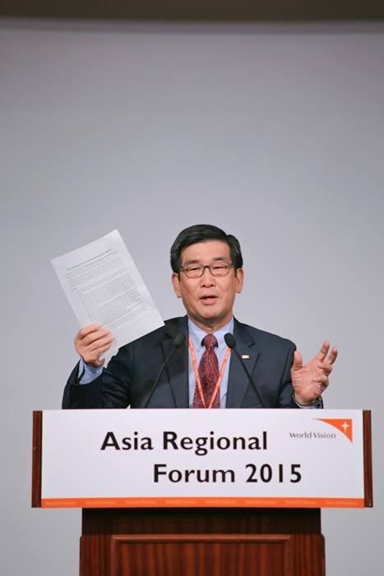

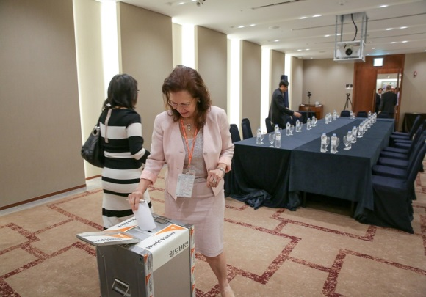
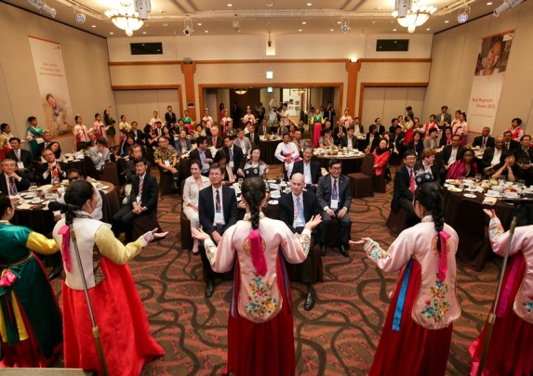
지역포럼(Regional Forum)
  1. 주요기능
    지역포럼은 NO 및 SO 를 비롯한 지역사무소 회장단/대표단 모임
    - 총 7개 대륙에서 순차적으로 지역포럼 개최
    국제이사 선출
    국제파트너십 전략의 모범사례 공유(거버넌스 발전 및 역량강화)
    국제본부 경영진과 이사회의 친교 및 기독교 공동체성 도모
2. 개최시기 : 3년마다 개최
- 3년차 총회 1년전 대륙별로 개최 : 총회와의 가교역할
Notes:
지역포럼의 가장 큰 기능중의 하나는 국제이사를 선출하는 것입니다.
그렇지만, 거버넌스 측면에서 지역포럼의 기능은 국제본부(국제이사회)와 파트너십 오피스들을 연결시키는 중요한 역할을 수행함으로써 국제본부의 통치방향이 국제본부로부터 사업장에 이르기까지 합치되도록 하는 역할을 하게 됩니다.

Slide 11
월드비전 파트너십
국제 월드비전 이사회 (The WVI Board) 구조
국제 이사회
24명의 이사
(국제총재 포함 )
실행
위원회
청지기직분 위원회
사업전략
위원회
감사평가 & 위기관리 위원회
인사
위원회
파트너십
통치/지배구조 위원회
지역 포럼 (후보 선출)
오세아니아
(3)
아시아 1
(3)
아시아 2
(3)
아프리카
(3)
유럽&
중동 (3)
북미
(5)
라틴 &
카리브해(3)
미국
뉴질랜드
호주
캐나다
* ( ) 각 지역포럼별 이사의 수
Notes:
한국 월드비전은 아시아 후원국으로 구성된 Asia 2 지역포럼에 속해 있으며,
현재 Asia 2 지역 국제이사 명단은 아래와 같다.
* 일본Akiko Minato (1회 연임, 2번째 임기)
* 말레이시아 Philip Koh (1번째 임기)
* 타이완 Tiffany Huang (2회 연임, 3번째 임기)

Slide 12
한국월드비전 이사회 운영
Chapter 2.

Slide 13
한국 이사회 운영
1. 구성 : 총 18명(이사 15명, 감사 3명)
2. 운영방법
  1년에 3회(3, 7, 11월) – 국내/해외사업장 방문
  소위원회 구성 및 운영
  통치워크샵 / 법인행정감사 수행
3. 소위원회 종류와 기능
소위원회 | 위원회 기능
발전위원회 | 이사회 발전방안 정책수립 이사선임/회장선임, 평가을 위한 기준 마련
사업발전위원회 | 사업목표 및 수행결과에 대한 모니터링 중장기 사업 전략 검토
자원개발위원회 | 모금계획 및 전략에 관한 검토 교회, 기업 등 자원개발을 위한 네트웍 구성
감사위원회 | 예,결산 재무에 관한 검토 및 승인 외부감사기관 선임 및 행정감사 수행

Slide 14
이사회의 주요 역할과 책임
1. 전략방향 설정
• 사명과 목적 결정 : 최고의사결정기구
• 계획의 효과성 담보
• 정체성과 목적성을 지켜나감
2. 필요한 자원 확보
  충분한 재원 마련
  회장 선임
  역량 있는 이사회 세우기
  기관의 입지 향상
3. 감독
  사업 및 서비스 모니터링 및 강화
  자산보호 및 재무감독
  윤리적, 법적 청렴도 확보
  회장 지원 및 평가
  - 직원설문조사
  파트너십의 책무성 준수
  Our Voice 결과 검토

Slide 15
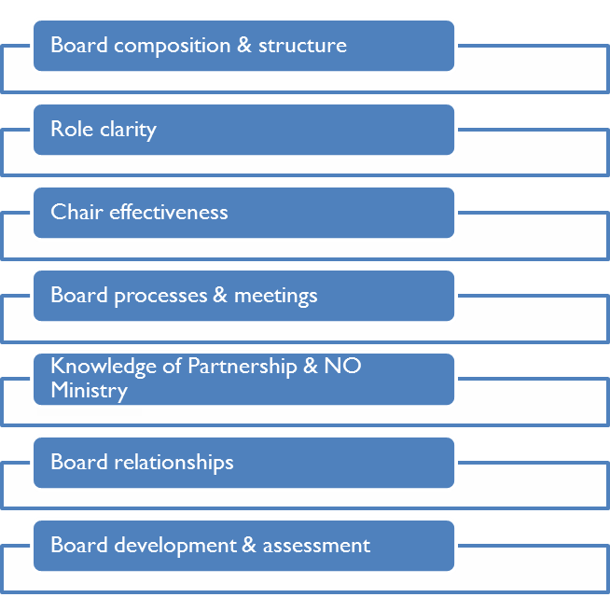
이사회의 효과성을 우리는 어떻게 평가하는가
이사회 평가 수행
이사회 효과성의 주요한 성공요소
주요한 성공요소/특성과 성과지표등급을 정의함
연중 일정을 미리 정하여 각 사무소가 매년 평가를 받음
개별 이사회와 파트너십 전체의 동향에 따라 성과측정
피어리뷰 결과를 활용하여 성과보고
이사회 효과성 평가, 회의평가,
이사회 동료평가, 자기평가 등

Slide 16
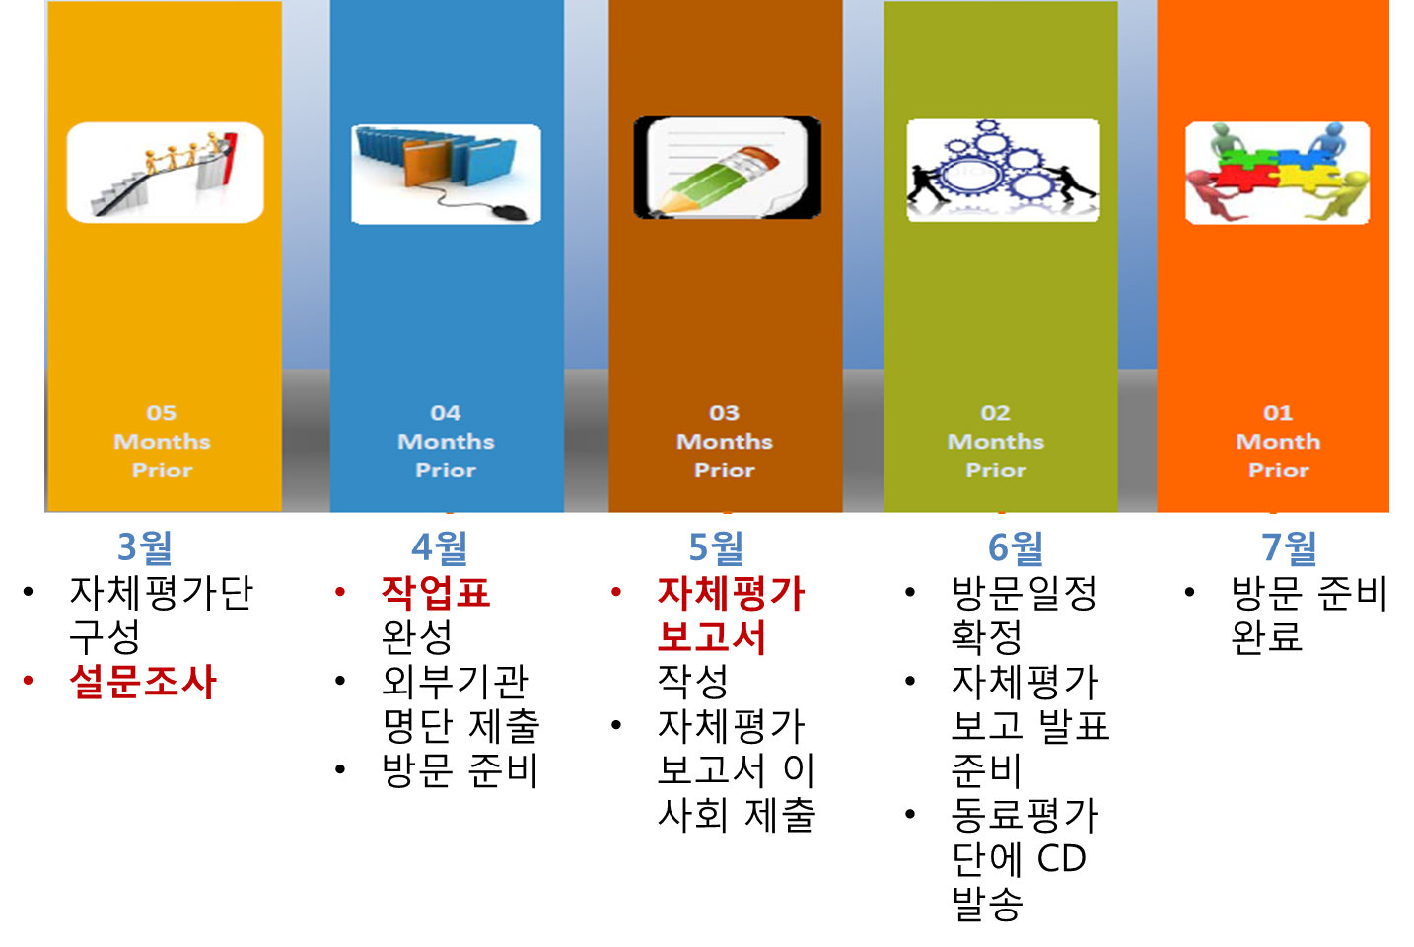
피어리뷰(Peer Review)
피어리뷰 : 통치/지배구조 시스템 수행과 효과성 및 월드비전 핵심문서와의 연계성을 검증하는 국제월드비전 파트너십의 절차
이사회/자문위원회가 있는 월드비전의 전 사무소가 개별적으로 평가를 받음 (항목: 통치/지배구조, 핵심문서와 정책)
주기: 매 5년

Slide 17
2007 피어리뷰 권고사항: 이사회 활성화
권고사항: 이사회 참여수준 개선, 이사회 활동 모니터링 및 이사 구성원 다양성 강화, 사임이사 참여구조 수립, 집행부 감독 역할 강화
이사회 참석률 2007년 대비 30% 이상 증가

Slide 18
2007 피어리뷰 권고사항 : 이사회 활성화
권고사항: 이사회 참여수준 개선, 이사회 활동 모니터링 및 이사 구성원 다양성 강화, 사임이사 참여구조 수립, 집행부 감독 역할 강화
2009년 이사회 평가 등의 조항 포함한 이사회 규정 수립
이사회 활성화 방안(2008), 이사회 발전계획안 (2012) 수립
이사회 통치매뉴얼 배포, 운영매뉴얼 제정
2012년 명예이사제도 수립, 2013년 사외이사제도 도입에 따른 비등기 이사제도 수립
2008년 상임위원 평가규정 제정
감사소위원회 활동 강화 (연 2회 정기 감사 실시)

Slide 19
2007 피어리뷰 권고사항 : 급성장에 따른 변화관리
권고사항: 조직의 각 부문에서 변화를 적극적으로 관리하기 위한 전략적인 계획을 수립한다(Strategic plans at all levels to manage change) .
이사회:
  2008년 이사회 활성화 방안, 2012년 이사회 발전계획안 수립
  2009년 이사회 규정 신설, 신임임원 선임 절차 강화
신임회장 선임:
  2008년 상임위원 평가규정 신설
  2011년 공개채용 통한 신임회장 선임
  전임 회장과 5개월에 걸친 업무 인수인계
성과평가, 전략실행, 보상체계 연계 강화:
  2012년 HR 컨설팅 실시 후 전략실행여부를 개인성과평가까지 연동
  연공서열 위주 급여 체계를 직무 및 직책 위주로 재설계
국내사업 전략 수립
  국내 상황 변화에 따른 국내사업 방향성 재설정 및 사업모델 개발, 2013년부터 파일럿 사업 시행 중
전략수립 과정 강화
  기획실 인원 2007년 대비 3배 이상 증가, 각 부서 전략팀 신설
  국제월드비전과 협업하여 2008, 2013년 중장기 전략 수립
Notes:
국제월드비전 지침에 따라 신임이사 영입 시 전문분야 등 다양한 요소 고려

Slide 20

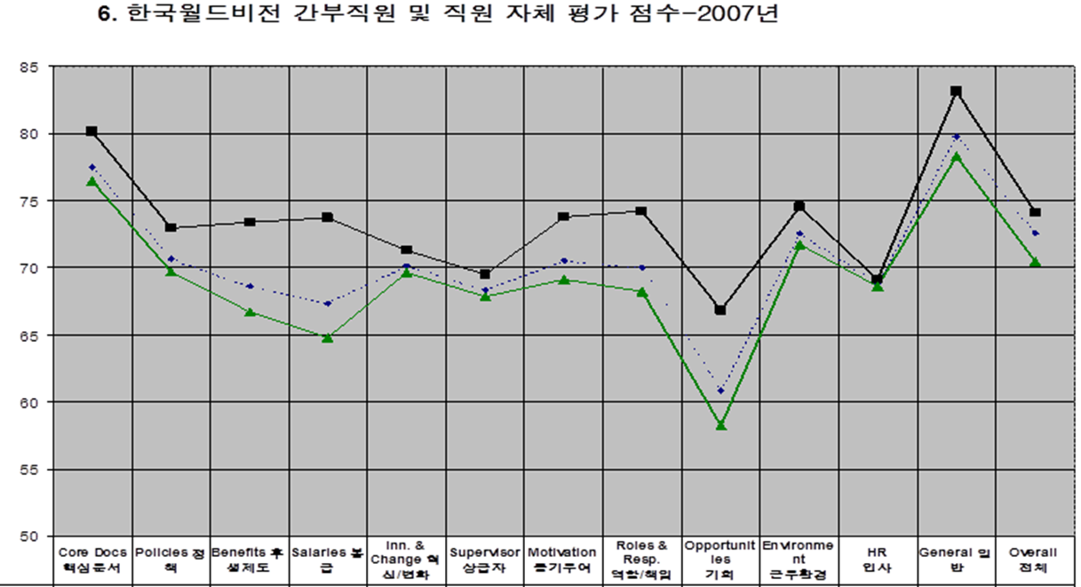
2007 피어리뷰 권고사항 : 직원의 복리증진
권고사항: 일과 가정의 균형문제를 해결한다.

Slide 21
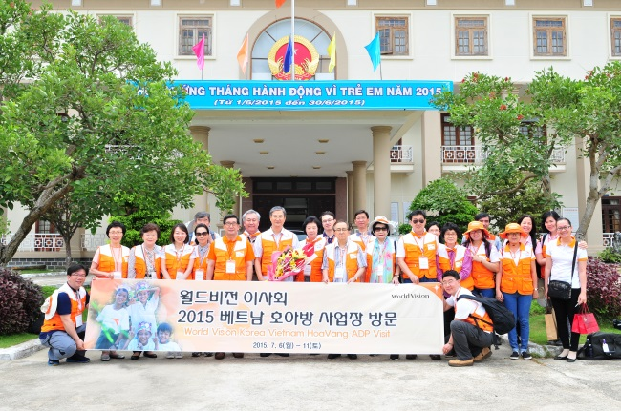
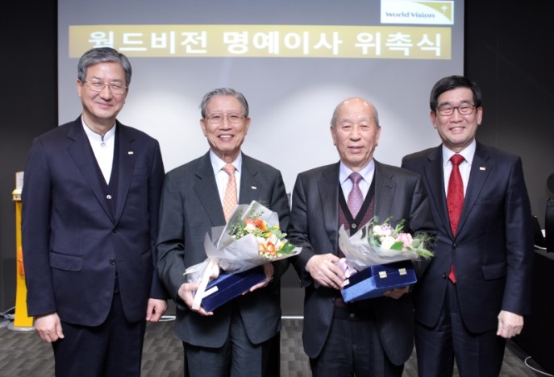

On boarding program
신임이사 오리엔테이션 진행
이사회 사업장방문(해외/국내)
이사회 통치워크샵 진행
명예이사 제도 운영
본회 사업에 대한 이해와 충성도 증가
기관에 대한 청지기 역할

Slide 23



Q & A

Slide 24
2017년 기빙코리아 자리에 함께 해주신
모든 분들께 감사 드립니다.
작성하신 평가서는 안내데스크에 제출해주시기 바랍니다
자료 다운로드 :기부문화연구소 홈페이지
research.beautifulfund.org

